Slide 1
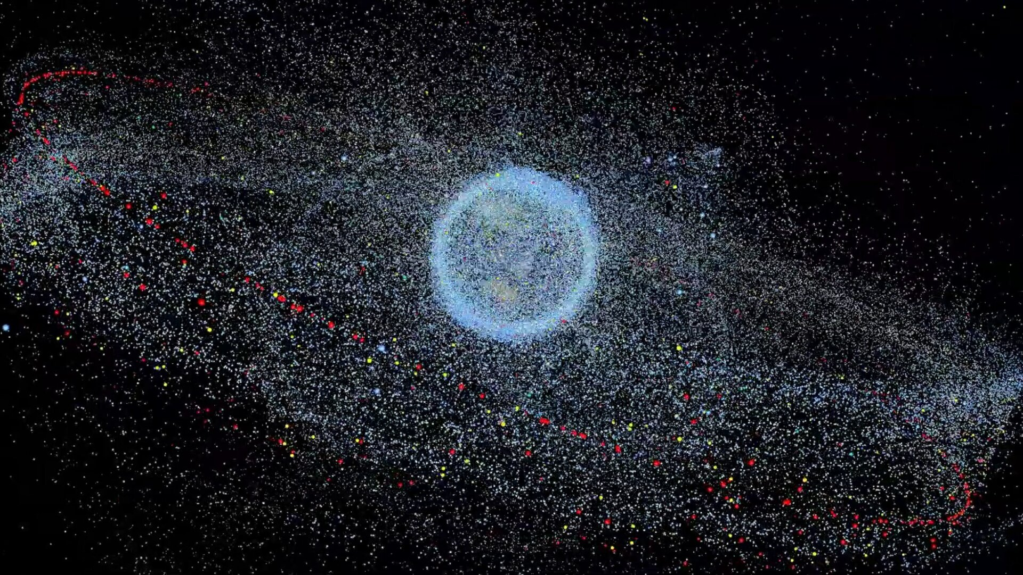
Маңғыстау облысы білім басқармасы
Мұнайлы ауданы бойынша білім бөлімі
«№19 жалпы білім беретін мектеп» КММ
Уразалиев Мейрамбек, Айтбай Арман
«Шардара» командасы
Жетекші: Кандибаев Турлан Нуратдинович
SpaceAI
Monitor
Ғарыш қоқыстарын Жасанды Интеллект арқылы бақылау платформасы
100k+
24/7
98%
Бақылаудағы нысандар
Нақты уақытты мониторинг
Анықтау дәлдігі
2026 жыл
Қазақстан

Slide 2
INTRODUCTION
Мазмұны
01
Проблеманың өзектілігі
06
ЖИ Модельдері
11
Мақсатты аудитория
Ғарыш қоқысы неге қауіпті?
Нейрондық желілер
Пайдаланушылар
02
Статистика
07
Архитектура
12
Бәсекелестік артықшылықтар
2025 жылғы деректер
Жүйе құрылымы
Біздің артықшылықтарымыз
03
Kessler Синдромы
08
Функционалдық мүмкіндіктер
13
Даму жоспары
Каскадты апат сценарийі
Негізгі функциялар
Болашақ жоспарлар
04
Жобаның мақсаты
09
Демо нұсқасы
14
Қорытынды
Міндеттер мен мақсаттар
Жұмыс принципі
Жобаның маңыздылығы
05
Технологиялық шешім
10
Нарықтық мүмкіндіктер
15
Қатысу шақыруы
ЖИ + Орбиталық механика
Өсу әлеуеті
Бізбен байланысыңыз

Slide 3
PROBLEM STATEMENT
Проблеманың өзектілігі
Неліктен ғарыш қоқысы қауіпті?
Жылдамдық қаупі
Соқтығыстар тарихы
Ғарыш қоқыстары 28,000 км/сағ жылдамдықпен қозғалады. Бұл жылдамдықта тіпті бояу тамшысы да спутникке айтарлықтай зақым келтіре алады.
2007
Fengyun-1C
Қытайдың ASAT сынағы - 2,500+ фрагмент
2009
Iridium-33 / Cosmos-2251
Өсім қарқыны
Бірінші ірі апаттық соқтығысу
Орбитадағы объектілер саны экспоненциалды түрде өсуде. Қолмен мониторинг жүргізу мүмкін емес - автоматтандыру қажет.
2021
Kosmos-1408
Ресейдің ASAT сынағы - 1,500+ фрагмент
Экономикалық салдар
Ғылыми миссиялар мен байланыс спутниктерінің жұмысы тоқтауы мүмкін. Жаңа миссиялар үшін қауіпсіз орбиталарды жоспарлау қиындай түсуде.
Шешім керек!
ЖИ негізіндегі автоматты бақылау жүйелері қажет

Slide 4
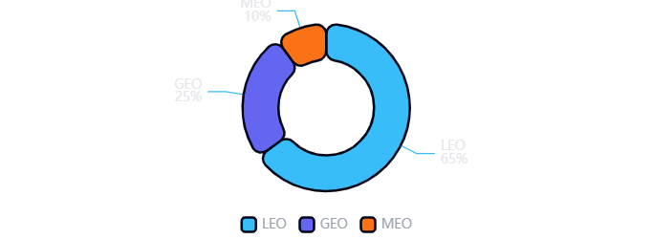
STATISTICS 2025
Ғарыш қоқысы статистикасы
2025 жылғы нақты деректер
11,000+
36,500+
1M+
130M+
Белсенді спутник
10 см-ден үлкен
1-10 см аралығы
1 мм-ден үлкен
Жер маңындағы орбитада
Бақылаудағы қоқыстар
Өте қауіпті фрагменттер
Барлық қоқыстар
Орбиталар бойынша бөлініс
Қауіп деңгейі бойынша
Катастрофалық (>10 см)
36,500
Жоғары (1-10 см)
1,000,000
Орташа (1 мм - 1 см)
130,000,000
Төмен (<1 мм)
Миллиардтаған

Slide 5
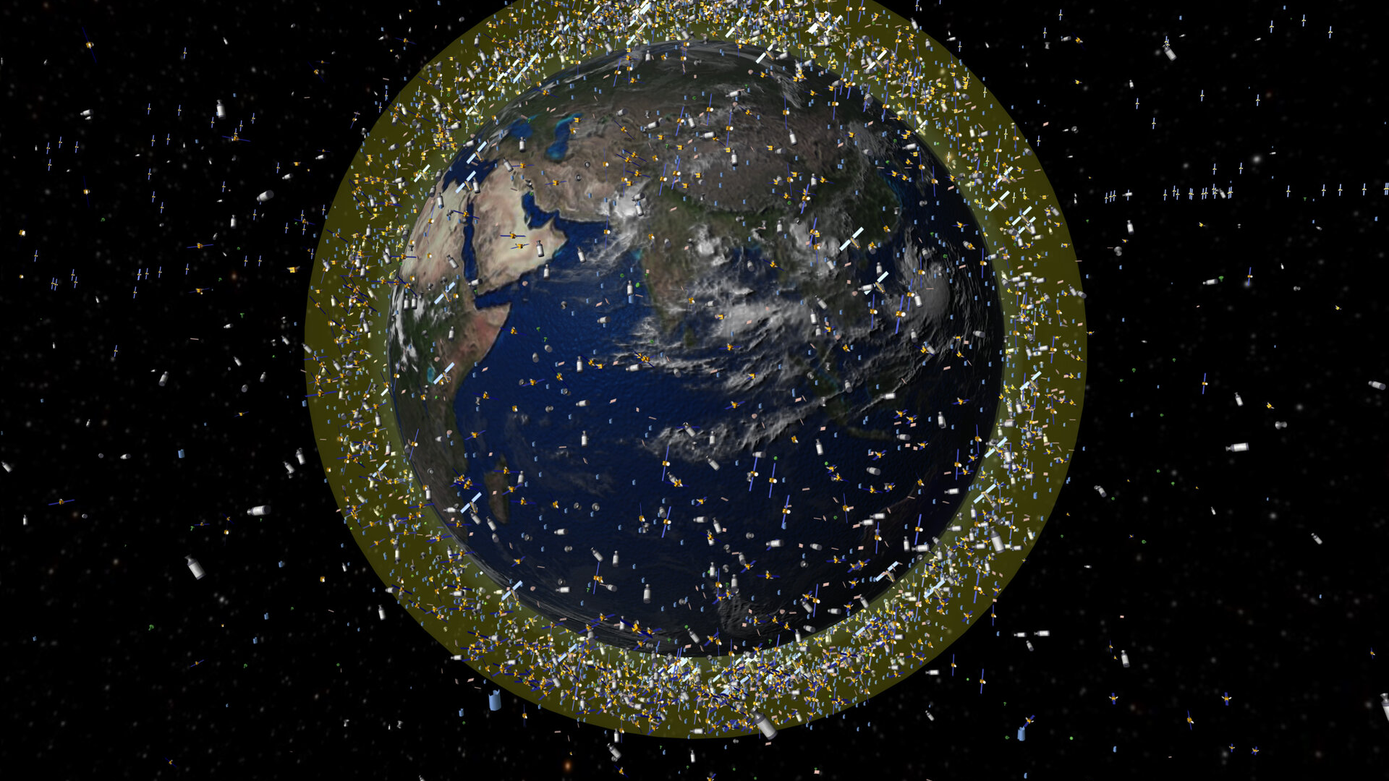
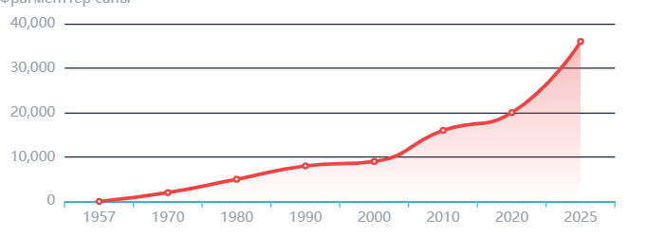
CRITICAL THREAT
Kessler Синдромы
Каскадты апат сценарийі
Тарихы
Соқтығыстар санының өсуі
1978 жылы NASA ғалымы Дональд Кесслер бұл теорияны ұсынды. Бір соқтығысу жаңа фрагменттер тудырады, олар басқа соқтығыстарға себеп болады - каскадты эффект.
Каскадты эффект механизмі
1
Екі объект соқтығысады
2
Жүздеген жаңа фрагменттер пайда болады
3
Фрагменттер басқа объектілермен соқтығысады
Теріс салдар
4
Kessler синдромы іске асса, ғарышты жүздеген жылдарға қолдануға жарамсыз етеді. Байланыс, навигация, ауа-райы болжамы - барлығы тоқтауы мүмкін.
Экспоненциалды өсім - ғарышты қолдануға жарамсыз етеді

Slide 6
PROJECT OVERVIEW
Жобаның мақсаты мен міндеттері
SpaceAI Monitor не істейді?
Негізгі мақсат
Қамтитын орбиталар
Жасанды Интеллект көмегімен жер маңындағы орбитадағы спутниктер мен ғарыш қоқыстарын бақылау және соқтығысу қаупін ерте анықтау.
LEO (Low Earth Orbit)
160-2,000 км
Ең көп спутниктер мен қоқыстар
MEO (Medium Earth Orbit)
2,000-35,786 км
GPS, Глонасс навигациялық жүйелері
Негізгі міндеттер
GEO (Geostationary Orbit)
35,786 км
100,000+ ғарыш нысанын бақылау
Байланыс спутниктері
Тәулігіне 24/7 нақты уақытты мониторинг
Инновациялық шешім
LEO, MEO, GEO орбиталарын қамту
Классикалық физиканы ЖИ модельдерімен біріктіру
Қауіпті жұптарды автоматты анықтау

Slide 7
TECHNOLOGY
Технологиялық шешім
ЖИ + Орбиталық механика
Физика негізі
Жасанды Интеллект
Синергия
Классикалық орбиталық механика заңдарын қолдану:
Деректерге негізделген модельдер:
Екі әдісті біріктіру артықшылығы:
LSTM нейрондық желілері
Физика негізін сақтау
SGP4 пропагаторы
Transformer архитектурасы
Деректерден үйрену
Кеплер элементтері
Anomaly detection
Қателерді түзету
Атмосфералық кедергі
Risk scoring алгоритмдері
30-75% дәлдік жақсарту
Гравитациялық әсерлер
Жұмыс принципі
1
2
3
4
Деректер жинау
SGP4 пропагаторы
ЖИ түзету
Нәтиже
NORAD, Space-Track
Физика негізіндегі болжам
LSTM/Transformer
Жоғары дәлдік

Slide 8
ARTIFICIAL INTELLIGENCE
ЖИ Модельдері
Нейрондық желілер архитектурасы
LSTM
CNN
Long Short-Term Memory
Convolutional Neural Network
Уақыттық қатарларды өңдеуге арналған рекуррентті нейрондық желі. Ұзақ мерзімді тәуелділіктерді сақтайды.
Сверточтық нейрондық желі. Ғарыш қоқыстарын суреттерден анықтау үшін қолданылады.
+30-75%
дәлдік жақсарту
98%
анықтау дәлдігі
Transformer
PINN
Attention механизмі
Physics-Informed Neural Network
Назар механизмін қолданатын заманауи архитектура. Ұзақ қашықтықтағы тәуелділіктерді жақсы анықтайды.
Физика заңдарын ескере отырып траекторияны болжайтын нейрондық желі.
-75 м
30 күндік қате
97%
траектория дәлдігі
ЖИ жүйелерінің артықшылығы
22%
50%
Дәстүрлі әдістерге қарағанда 22% аз жалған оң нәтиже, 50% жоғары анықтау дәлдігі
аз қате
жоғары дәлдік

Slide 9
ARCHITECTURE
Жүйе архитектурасы
SpaceAI Monitor құрылымы
1
Деректер қабылдау қабаты
3
Аналитика қабаты
Risk Scoring
NORAD
Space-Track
LeoLabs
Қауіптілік деңгейін есептеу
TLE деректері
Нысандар каталогы
Радар деректері
Conjunction Analysis
Соқтығысу ықтималдығы
2
Өңдеу қабаты
4
Визуализация қабаты
LSTM/Transformer
Anomaly Detection
Орбитаны болжау
Қауіпті жағдайларды анықтау
Интерактивті карта
Нақты уақыттағы визуализация
Ескерту жүйесі
Хабарландырулар

Slide 10
FEATURES
Негізгі функционалдық мүмкіндіктер
SpaceAI Monitor не істей алады?
Орбита болжамы
Қауіпті жұптарды табу
Risk Scoring
LSTM/Transformer модельдері арқылы спутниктер мен қоқыстардың траекториясын болжау.
Anomaly detection алгоритмдері арқылы соқтығысуы мүмкін нысандарды автоматты анықтау.
Әрбір объект үшін қауіптілік деңгейін есептеу және рейтингтеу.
Атмосфералық кедергіні есептеу
Төмен / Орташа / Жоғары
Гравитациялық әсерлер
Нақты уақыттағы талдау
Динамикалық жаңарту
30 күнге дейінгі болжам
Ықтималдық есептеу
Приоритеттеу
Минималды қашықтық
Интерактивті карта
Ескерту жүйесі
Нақты уақыттағы визуализация - ғарыш нысандарын картада көру.
Қауіпті жағдайлар туралы автоматты хабарландыру жүйесі.
Және т.б.
API, есептер, тарихи деректер, т.б.
3D көрініс
Email хабарландырулар
Траекторияларды көрсету
SMS ескертулер
Нысандарды таңдау
API интеграциясы

Slide 11
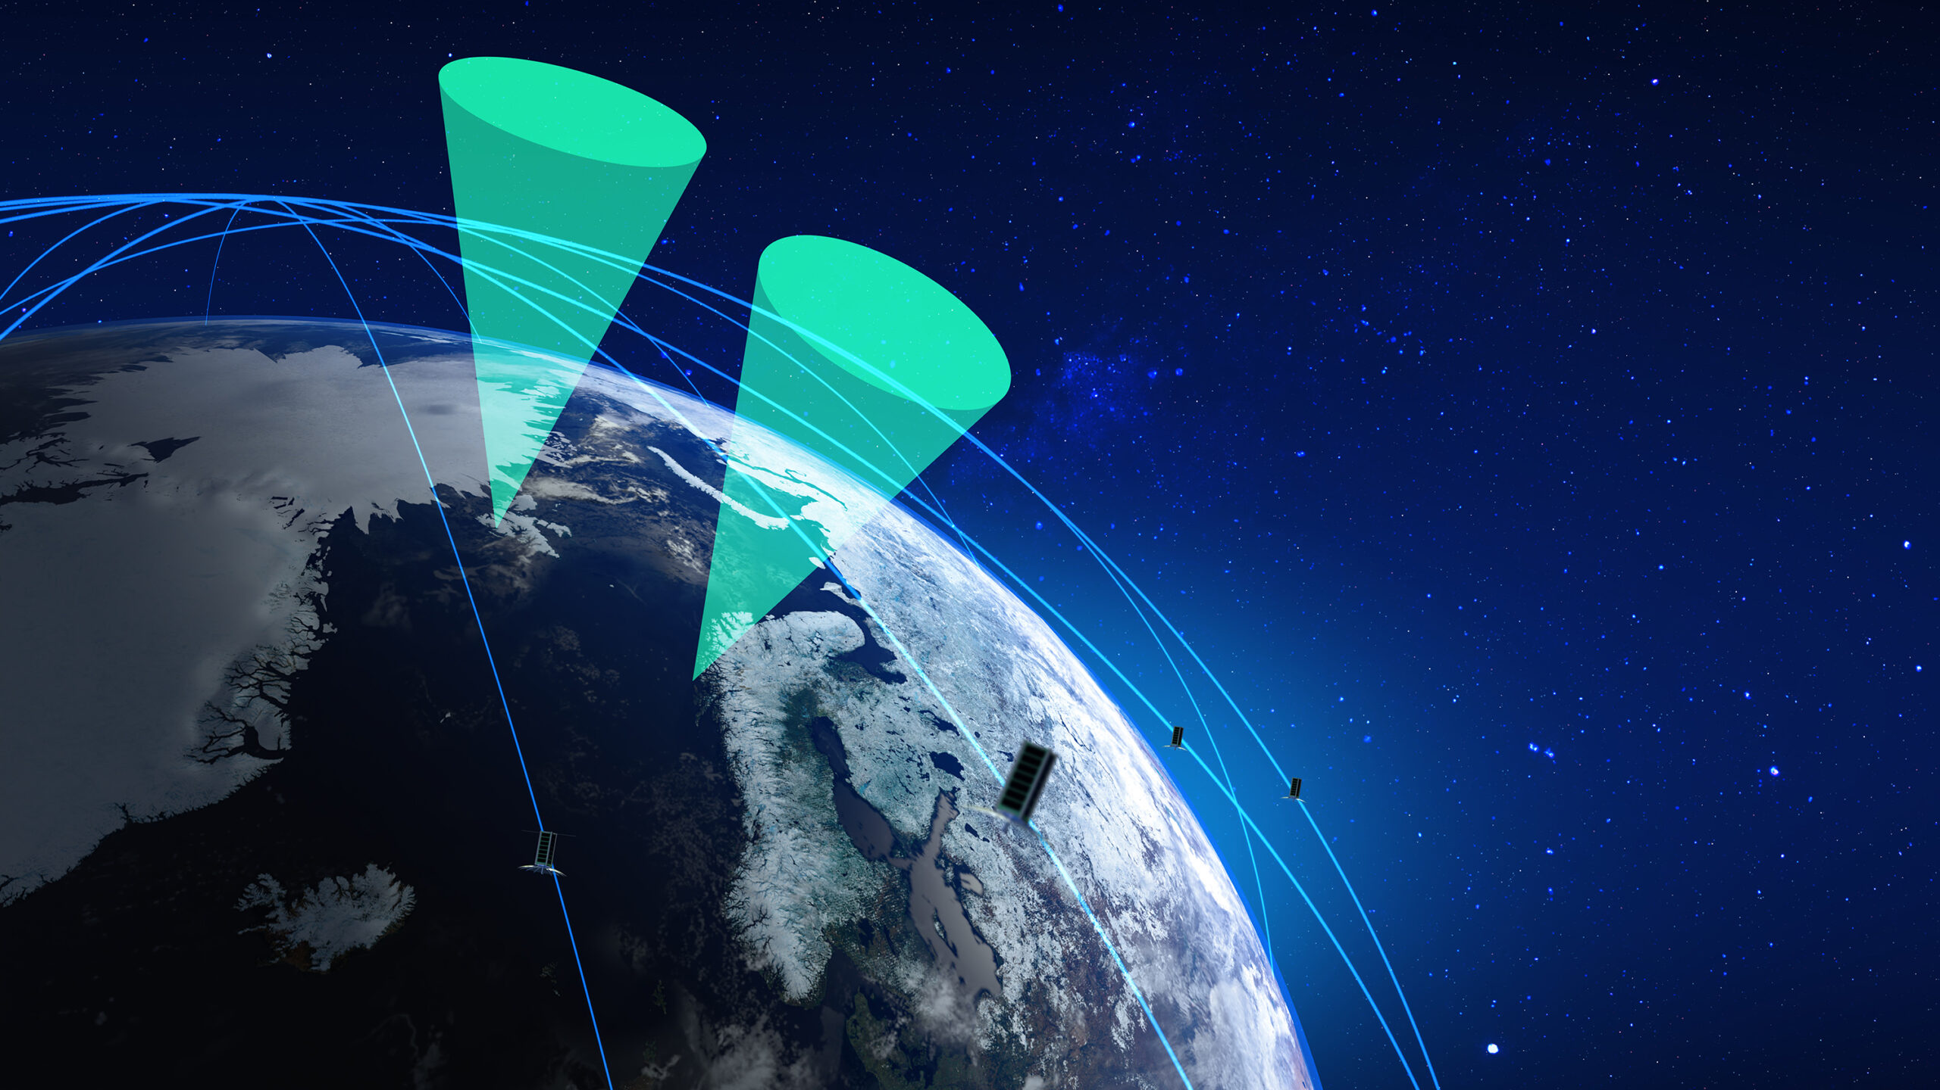
DEMO
Интерактивті демо
Жұмыс принципі
Ғарыш картасындағы объектілер
Әрбір объект үшін ақпарат
KazSat-AI
Төмен
Түрі
Байланыс спутнигі
Спутник / Қоқыс / Ракета сатысы
Геостационарлық орбита (GEO)
Орбитасы
Биіктік, еңкейіс, эксцентриситет
ResearchCube-1
Орташа
CubeSat (ғылыми)
Қауіптілік деңгейі
LEO, 500 км, 97°
Төмен / Орташа / Жоғары
Debris-Fragment-2026-01
Сипаттамасы
Жоғары
Толық ақпарат
Ғарыш қоқысы
LEO, 780 км, 98° - CubeSat-тар үшін қауіпті
Интерактивтілік
UpperStage-Old
Орташа
Ракетаның соңғы сатысы
Картадан немесе тізімнен объектіні таңдап, оның сипаттамасын көре аласыз
MEO, эллипстік орбита

Slide 12
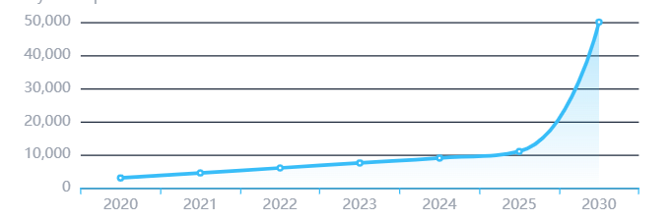
MARKET
Нарықтық мүмкіндіктер
Өсу әлеуеті
Ғарыш индустриясының өсуі
LEO мега-констелляциялары
SpaceX Starlink
40,000+
Жоспарланған спутниктер
Amazon Kuiper
3,236
Жоспарланған спутниктер
OneWeb
716
Жоспарланған спутниктер
Нарық көлемі
$14.7B
CAGR 8.5%
Мега-тренд
2030 жылға дейін
Өсу қарқыны
2030 жылы 50,000+ спутник болжанып отыр. Бақылау жүйелеріне сұраныс өседі.

Slide 13
TARGET AUDIENCE
Мақсатты аудитория
Кімдер үшін пайдалы?
Спутник операторлары
Ғылыми ұйымдар
Жұмыс істеп тұрған спутниктерді соқтығысу қаупінен қорғау.
Зерттеу аппараттарының қауіпсіздігін арттыру.
Қызмет мерзімін ұзарту
Деректер жоғалту тәуекелін азайту
Апаттарды болдырмау
Миссияларды қорғау
Экономикалық шығындарды азайту
Ғылыми инвестицияларды сақтау
Мемлекеттік агенттіктер
Қаржы компаниялары
Space sustainability саясатын қолдау.
Сақтандыру және тәуекелдерді басқару.
Ұлттық стратегияларды негіздеу
Тәуекелдерді бағалау
Халықаралық ынтымақтастық
Сақтандыру полистерін оптимизациялау
Ғарыштық қауіпсіздік
Инвестициялық шешімдер
Кең ауқымды мақсатты аудитория
4
Global
негізгі сегмент
нарық

Slide 14
ADVANTAGES
Бәсекелестік артықшылықтар
Неліктен біздің шешім жақсырақ?
ЖИ негізіндегі болжам
Жоғары анықтау дәлдігі
Көп орбиталы қолдау
Дәстүрлі әдістерге қарағанда 30-75% жақсырақ дәлдік.
Дәстүрлі әдістерге қарағанда 50% жақсырақ анықтау.
LEO, MEO, GEO барлық негізгі орбиталарды қамту.
3
+75%
+50%
орбита түрі
максималды жақсарту
анықтау дәлдігі
Интерактивті интерфейс
Аз жалған оң нәтиже
Нақты уақытты мониторинг
Операторларға ыңғайлы веб-интерфейс.
Дәстүрлі әдістерге қарағанда 22% аз қате.
Тәулігіне 24/7 үздіксіз бақылау.
User-friendly
-22%
24/7
интерфейс
жалған оң нәтиже
мониторинг
30-75%
-22%
+50%
98%
дәлдік жақсарту
жалған оң нәтиже
анықтау дәлдігі
CNN дәлдігі

Slide 15
ROADMAP
Даму жоспары
Болашақ жоспарлар
1
1-ші кезең
4
4-ші кезең
Қазіргі уақыт
24 ай ішінде
Концептті әзірлеу
Толық нұсқа
Базалық модельдер
Халықаралық нарық
Демо нұсқасы
Кеңею
2
2-ші кезең
Негізгі мақсаттар
6 ай ішінде
Нақты деректермен жұмыс
100,000+ нысан
Модельдерді жақсарту
Бақылауға алу
API әзірлеу
10+ серіктес
Ғарыш агенттіктері
3
3-ші кезең
12 ай ішінде
Global
Нарыққа шығу
Пилоттық жоба
Серіктестермен интеграция
Мобильді қосымша
Ғарышты қорғаймыз!
Бірге жұмыс істейік

Slide 16
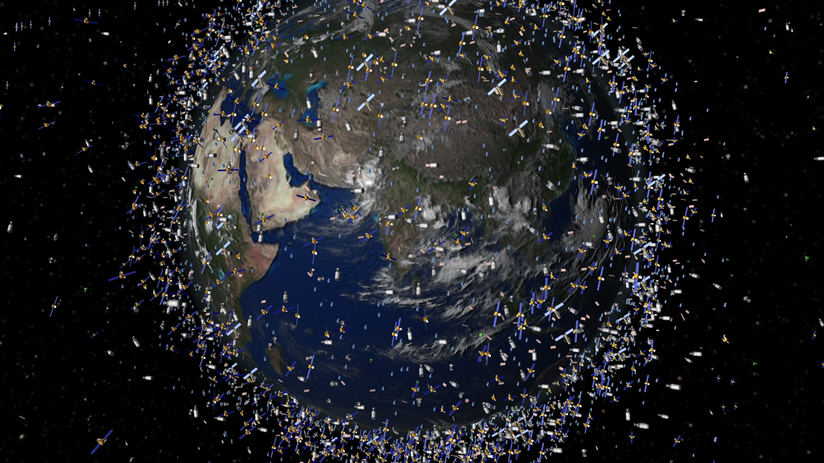
ҚОРЫТЫНДЫ
SpaceAI Monitor
Ғарыш қоқысы проблемасына заманауи ЖИ шешімі. Біз ғарышты қауіпсіз және тұрақты етуді мақсат етеміз.
100k+
24/7
98%
+75%
Бақылаудағы нысандар
Нақты уақытты мониторинг
Анықтау дәлдігі
Дәлдік жақсарту
Бірлесіп жұмыс істейік!
SpaceAI Monitor - ғарышты қорғауға арналған инновациялық шешім. Бізбен байланысыңыз!
contact@spaceai.kz
www.spaceai.kz
© 2026 SpaceAI Monitor. Ғарышты қорғаймыз!

